Slide 1
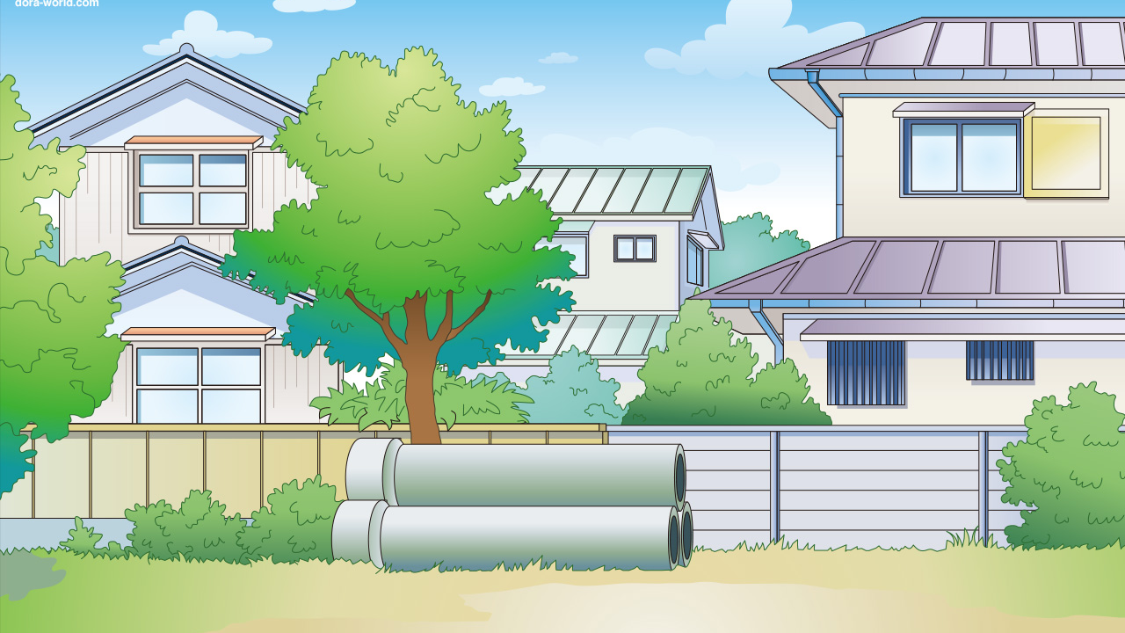

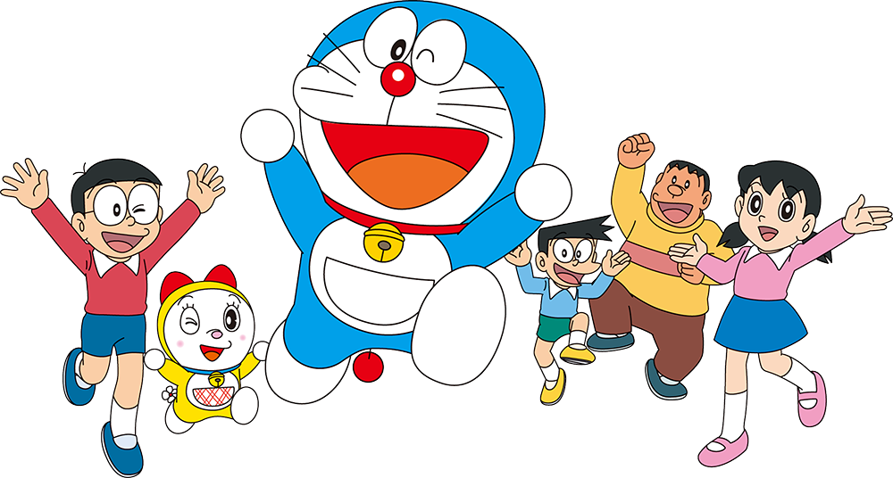
Toán
Toán
Phép nhân, phép chia trong phạm vi 1000

Slide 2







Thứ … ngày … tháng … năm …
Toán
Toán
Phép chia hết và phép chia có dư
Tiết 2

Slide 3

01
Kiến thức, kĩ năng:
Nhận biết và thực hiện được phép chia hết và phép chia có dư dưới dạng thực toán (tính dọc).
MỤC TIÊU
Thực hiện được việc nhẩm thương.
Vận dụng giải toán.

Slide 4
02
Năng lực chú trọng:
MỤC TIÊU
Tư duy và lập luận toán học, giao tiếp toán học, mô hình hóa toán học, giải quyết vấn đề toán học.
03
Tích hợp: Toán học và cuộc sống, Tự nhiên và Xã hội.
Phẩm chất: chăm chỉ, trách nhiệm.

Slide 5

KHỞI ĐỘNG
KHỞI
ĐỘNG

Slide 6



Làm việc cá nhân
Thực hiện phép tính sau:
35 : 4 = ?
Các bạn hãy thực hiện vào bảng con nhé!
Nguyễn Thanh Ngọc Thuy

Slide 7
Các bạn khác
Lắng nghe – góp ý - bổ sung
Trình bày kết quả.
CÙNG CHIA SẺ

Slide 8
Cách nhẩm:
4 x 1; 4 x 2; 4 x 3; 4 x 4; 4 x 5; 4 x 6; 4 x 7; 4 x 8 đều bé hơn 35
4 x 9 = 36; 36 > 35.
→ Vậy ta chọn thương là 8
35
4
35 chia 4 được 8, viết 8
32
8
3
8 nhân 4 được 32, viết 32
35 : 4 = 8 (dư 3)
35 trừ 32 được 3

Slide 9

LUYỆN TẬP

Slide 10

Các bạn thật thông minh! Nhưng có một cậu bạn vẫn còn đang băn khoăn chưa tìm ra được đáp án vài bài tập. Các bạn giúp bạn ấy nhé!

Slide 11
1
Tính (theo mẫu).
Làm việc nhóm đôi
a) 14 : 2 b) 12 : 4
9 : 3 32 : 4
27 : 3 35 : 5
Mẫu: 15 : 3
15
3
15
5
0
15 : 3 = 5

Slide 12

Cùng nhau chia sẻ
1
Tính (theo mẫu).
a. 14 : 2
14
2
14 chia 2 được 7, viết 7
14
7
7 nhân 2 được 14, viết 14
0
14 trừ 14 bằng 0
14 : 2 = 7

Slide 13
Cùng nhau chia sẻ
1
Tính (theo mẫu).
a. 9 : 3
9
3
9 chia 3 được 3, viết 3
9
3
3 nhân 3 được 9, viết 9
0
9 trừ 9 bằng 0
9 : 3 = 3

Slide 14
Cùng nhau chia sẻ
1
Tính (theo mẫu).
a. 27 : 3
27
3
27 chia 3 được 9, viết 9
27
9
9 nhân 3 được 27, viết 27
0
27 trừ 27 bằng 0
27 : 3 = 9

Slide 15
Cùng nhau chia sẻ
1
Tính (theo mẫu).
b. 12 : 4
12
3
12 chia 4 được 2, viết 3
12
4
3 nhân 4 được 12, viết 12
0
12 trừ 12 bằng 0
12 : 4 = 3

Slide 16
Cùng nhau chia sẻ
1
Tính (theo mẫu).
b. 32 : 4
32
4
32 chia 4 được 8, viết 8
32
8
8 nhân 4 được 32, viết 32
0
32 trừ 32 bằng 0
32 : 4 = 8

Slide 17
Cùng nhau chia sẻ
1
Tính (theo mẫu).
b. 35 : 5
35
5
35 chia 5 được 7, viết 7
35
7
7 nhân 5 được 35, viết 35
0
35 trừ 35 bằng 0
35 : 5 = 7

Slide 18
2
Tính (theo mẫu).
Làm việc nhóm đôi
a) 15 : 2 b) 9 : 4
10 : 3 32 : 5
23 : 3 18 : 5
Mẫu: 17 : 3
17
3
15
5
2
17 : 3 = 5 (dư 2)

Slide 19
Cùng nhau chia sẻ
1
Tính (theo mẫu).
a. 15 : 2
15
2
15 chia 2 được 7, viết 7
14
7
7 nhân 2 được 14, viết 14
1
15 trừ 14 bằng 1
15 : 2 = 7 (dư 1)

Slide 20
Cùng nhau chia sẻ
1
Tính (theo mẫu).
a. 10 : 3
10
3
10 chia 3 được 3, viết 3
9
3
3 nhân 3 được 9, viết 9
1
10 trừ 9 bằng 1
10 : 3 = 3 (dư 1)

Slide 21
Cùng nhau chia sẻ
1
Tính (theo mẫu).
a. 23 : 3
23
3
23 chia 3 được 7, viết 7
21
7
7 nhân 3 được 21, viết 21
2
23 trừ 21 bằng 2
23 : 3 = 7 (dư 2)

Slide 22
Cùng nhau chia sẻ
1
Tính (theo mẫu).
b. 9 : 4
9
4
9 chia 4 được 2, viết 2
8
2
2 nhân 4 được 8, viết 8
1
9 trừ 8 bằng 1
9 : 4 = 2 (dư 1)

Slide 23
Cùng nhau chia sẻ
1
Tính (theo mẫu).
b. 32 : 5
32
5
32 chia 5 được 6, viết 6
30
6
6 nhân 5 được 30, viết 30
2
32 trừ 30 bằng 2
32 : 5 = 6 (dư 2)

Slide 24
Cùng nhau chia sẻ
1
Tính (theo mẫu).
b. 18 : 5
18
5
18 chia 5 được 3, viết 3
15
3
3 nhân 5 được 15, viết 15
3
18 trừ 15 bằng 3
18 : 5 = 3 (dư 3)

Slide 25
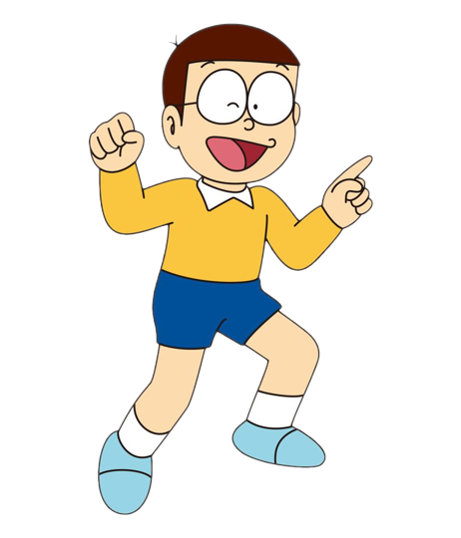
Cảm ơn các bạn nhiều nhé!
Tớ đã giúp mình giải các bài tập trên nhé!

Slide 26
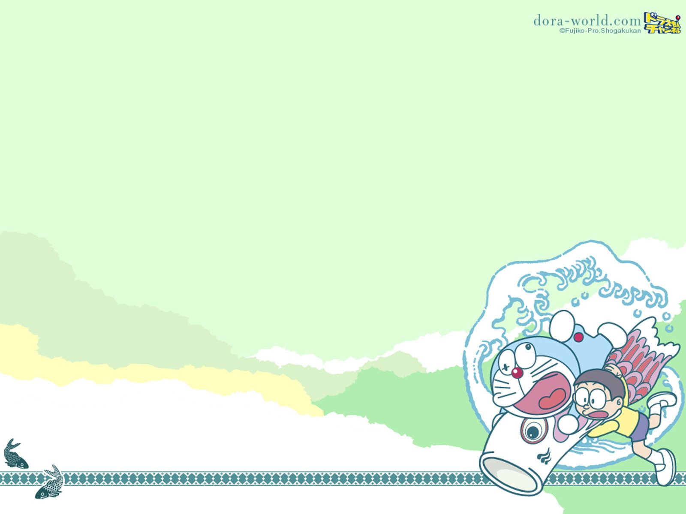

DORAEMON VÀ CHIẾC BÁNH RÁN
DORAEMON VÀ CHIẾC BÁNH RÁN
Những con chuột đáng ghét đang tìm cách ăn vụng bánh rán của chú mèo máy Doraemon. Các em hãy ngăn cản chúng bằng cách thực hiện bài toán sau:

Slide 27
3
Số ?
Số cái bánh để xếp vào hộp | Số bánh mỗi hộp | Số hộp bánh | Số bánh còn dư
19 | 2 | 9 | 1
19 | 5 | ? | ?
19 | 4 | ? | ?

Slide 28
Chia sẻ nhóm đôi
Số cái bánh để xếp vào hộp | Số bánh mỗi hộp | Số hộp bánh | Số bánh còn dư
19 | 2 | 9 | 1
19 | 5 | …. | ….
19 | 4 | …. | ….
Bài 3: Số?

Slide 29
Cùng nhau chia sẻ
Số cái bánh để xếp vào hộp | Số bánh mỗi hộp | Số hộp bánh | Số bánh còn dư
19 | 5 | …. | ….
Bài 3: Số?
3
4
Có 19 cái bánh xếp vào các hộp, mỗi hộp có 5 cái bánh. Hỏi có mấy hộp và dư mấy cái?
Có 19 cái bánh xếp vào các hộp, mỗi hộp có 5 cái bánh. Có 3 hộp bánh và dư 4 cái bánh.

Slide 30
Cùng nhau chia sẻ
Số cái bánh để xếp vào hộp | Số bánh mỗi hộp | Số hộp bánh | Số bánh còn dư
19 | 4 | …. | ….
Bài 3: Số?
4
3
Có 19 cái bánh xếp vào các hộp, mỗi hộp có 4 cái bánh. Hỏi có mấy hộp và dư mấy cái?
Có 19 cái bánh xếp vào các hộp, mỗi hộp có 4 cái bánh. Có 4 hộp bánh và dư 3 cái bánh.

Slide 31
Số cái bánh để xếp vào hộp | Số bánh mỗi hộp | Số hộp bánh | Số bánh còn dư
19 | 2 | 9 | 1
19 | 5 | …. | ….
19 | 4 | …. | ….
Bài 3: Số?
3
4
4
3

Slide 32
DORAEMON VÀ CHIẾC BÁNH RÁN
DORAEMON VÀ CHIẾC BÁNH RÁN
Ôi! Doraemon cảm ơn các bạn rất nhiều. Nhờ các bạn mà những con chuột đáng ghét kia đã không ăn vụng bánh rán của tớ. Tớ sẽ chia cho các bạn một ít bánh rán nhé!!

Slide 33


CHÚ BỌ RÙA KỲ THÚ
CHÚ BỌ RÙA KỲ THÚ

Slide 34




Chia sẻ nhóm 4
THỬ THÁCH
Các con bọ rùa màu vàng và màu đỏ có cách chọn khác nhau để đậu vào các lá cây. Tiếp theo, chiếc lá nào sẽ có cả bọ rùa vàng và bọ rùa đỏ cùng đậu?
1
2
4
8
3
5
7
6
16
9
17
14
10
13
11
15
12
24
18
23
20
21
22
19

Slide 35
THỬ THÁCH
Cùng nhau chia sẻ
1
2
4
8
3
5
7
6
16
9
17
14
10
13
11
15
12
24
18
23
20
21
22
19
Các con bọ màu vàng đậu trên các chiếc lá có số chia hết cho mấy?
Các con bọ màu vàng đậu trên các chiếc lá có số chia hết cho 3.

Slide 36
THỬ THÁCH
Cùng nhau chia sẻ
1
2
4
8
3
5
7
6
16
9
17
14
10
13
11
15
12
24
18
23
20
21
22
19
Những chiếc lá bọ vàng di chuyển: 3, 6, 9, 12, 15, 18, 21, 24.

Slide 37
THỬ THÁCH
Cùng nhau chia sẻ
1
2
4
8
3
5
7
6
16
9
17
14
10
13
11
15
12
24
18
23
20
21
22
19
Các con bọ màu đỏ đậu trên các chiếc lá có số chia hết cho mấy?
Các con bọ màu đỏ đậu trên các chiếc lá có số chia hết cho 4.

Slide 38
THỬ THÁCH
Cùng nhau chia sẻ
1
2
4
8
3
5
7
6
16
9
17
14
10
13
11
15
12
24
18
23
20
21
22
19
Những chiếc lá bọ đỏ di chuyển: 4, 8, 12, 16, 20, 24.

Slide 39
THỬ THÁCH
Cùng nhau chia sẻ
1
2
4
8
3
5
7
6
16
9
17
14
10
13
11
15
12
24
18
23
20
21
22
19
Chiếc lá nào bọ vàng và bọ đỏ cùng đậu?
Chiếc lá bọ vàng và bọ đỏ cùng đậu là: 12, 24.

Slide 40
CỦNG CỐ
CỦNG CỐ

Slide 41
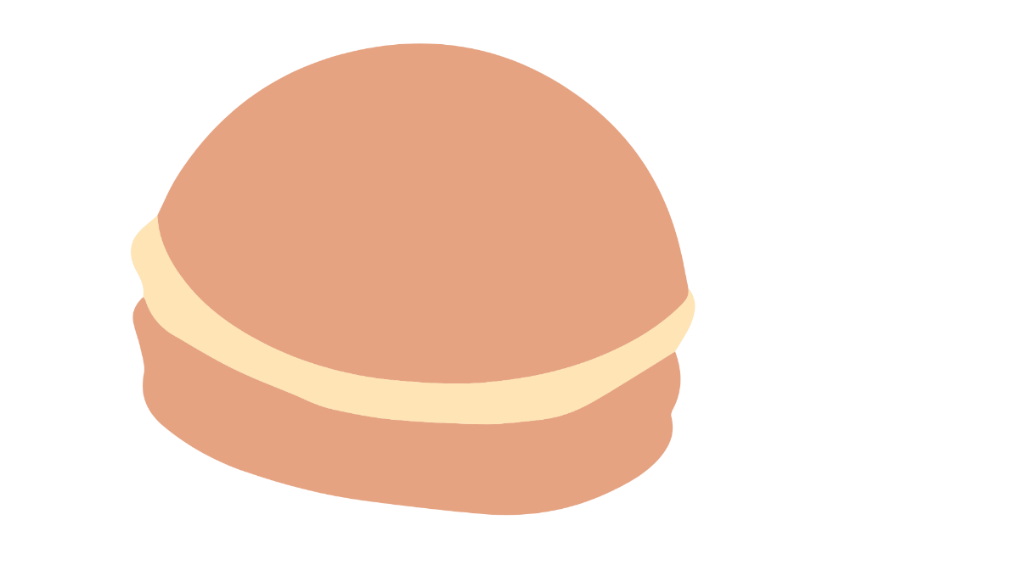
Số?
21
3
34
4
21
7
32
8
0
2
21 : 3 = 7
34 : 4 = 8 (dư 2)
13
2
24
3
12
6
24
8
1
0
13 : 2 = 6 (dư 1)
24 : 3 = 8

Slide 42


DẶN DÒ
GV ĐIỀN VÀO ĐÂY
GV ĐIỀN VÀO ĐÂY
GV ĐIỀN VÀO ĐÂY
GV ĐIỀN VÀO ĐÂY

Slide 43
TẠM BIỆT VÀ HẸN GẶP LẠI
TẠM BIỆT VÀ HẸN GẶP LẠI

